Slide 1


 | UNIVERSIDAD AUTÓNOMA DEL ESTADO DE MÉXICO FACULTAD DE CIENCIAS DE LA CONDUCTA
EVALUACIÓN PROFESIONAL I
UNIDAD II.
ELABORACIÓN DEL MARCO REFERENCIAL
DRA. AIDA MERCADO MAYA

Slide 2
Contenido | Diapositiva
Portada | 1
Contenido | 2
Créditos institucionales | 3
Presentación | 4
Objetivo de la Unidad de Aprendizaje | 5
Objetivo de la Unidad II. Elaboración del Marco referencial | 6
1. Introducción al Sistema de Citación de la APA, 2010 | 8
2. Tipos de Citas | 9-38
3. Uso de Cursivas | 39
4. Forma de Listar | 40
5. Presentación Cuadros | 41
6. Presentación Figuras | 42-43
Referencias | 44
Guion explicativo | 45
Hablar con quienes atraviesan un proceso de enfermedad y/o muerte es en ocasiones una habilidad paradójica; muchas personas temen no ser capaces de encontrar las palabras apropiadas en el momento oportuno. Tal temor tiene que ver con la concepción muy generalizada de que las personas que asisten al proceso de ir-muriéndose tienen que decir aquello o al menos algo; concepción que es, por supuesto, errónea. No sólo por que en ocasiones las preguntas más expresas no se formulan como demanda de una respuesta sino como manifestación de una sensación, sino porque prácticamente todos los estudios empíricos enfatizan la capacidad para escuchar por encima de la capacidad para decir algo.
4

Slide 3
Créditos Institucionales
Nombre de la UA: Evaluación Profesional I
Clave: L31888
Créditos: 8
Tipo de la UA: Curso
Carácter de la UA: Obligatoria
Núcleo de Formación Sustantivo Profesional
Duración Total del Curso: 64 Horas
Programa Educativo: Licenciatura en Psicología

Slide 4
Presentación
  La realización de un proyecto de investigación supone una ardua tarea formativa y de investigación para los especialistas de la salud, las ciencias sociales y humanidades. Proceso en el cual es fundamental la consistencia teórica y metodológica de la propuesta así como de su viabilidad práctica, relevancia, pertinencia y factibilidad depende que la investigación del objeto de estudio elegido llegue a buen término.
El rerente común para ello son las normas de publicación de la APA, con la finalidad de que la parte metodológica de los proyectos se ajuste en formato a lo especificado en el Manual de Estilo de Publicaci´pon de la APA.
3

Slide 5
Objetivo de la
Unidad de Aprendizaje
Formular un proyecto de investigación a partir de la elección de un tema y delimitación de un objeto de estudio relacionado con una línea de investigación específica en su campo disciplinar. Para ello el alumno deberá integrar los puntos sustantivos del proyecto cuidando la coherencia (epistemológica, teórica y metodológica).
5

Slide 6
Objetivos de la Unidad II. Elaboración del Marco referencial
Desarrollar el estado del arte al respecto del tema científico de investigación que se eligió, considerando información de carácter internacional, nacional y loca, con máximo de vigencia de 10 años.
6

Slide 7

1. Introducción al Sistema de citación formato APA, 2010.

Slide 8
1. Introducción
El manual de publicación de la APA:
Fue creado en 1929, inicialmente, con el nombre de “Instrucciones relacionadas con la preparación de trabajos”.
Presenta una serie de recomendaciones para la preparación y presentación de trabajos científicos

Slide 9
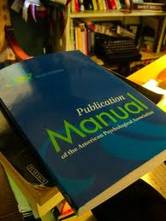
2. Tipos de citas
El estilo APA usa el sistema autor-año para las citas
Las citas pueden ser:
Indirectas (parafraxis)
Directas (textuales)

Slide 10

Cita indirecta o paráfrasis:
Consiste en reproducir la idea de un autor expresándola con otras palabras.
Use la cita indirecta cuando desee utilizar una idea pero no las mismas palabras del autor.
Al parafrasear a otro autor, darle el crédito indicando el apellido y año de publicación.

Slide 11

Citas indirectas: un solo autor
Si el apellido del autor forma parte de la oración, se incluye solo el año de la publicación entre paréntesis.
Ejemplo:
Frankl (2001) encontró que el vacío existencial…

Slide 12
Citas indirectas: Un solo autor
Si el apellido del autor y la fecha de publicación no forman parte de la oración, ambos se incluyen entre paréntesis separados por una coma.
Ejemplo
En una investigación reciente sobre vacío existencial efectuada con adultos mayores (García, 2006) se encontró…

Slide 13

Citas indirectas. Un solo autor:
Si el apellido del autor y la fecha de publicación son parte de la oración, no se usa el paréntesis.
Ejemplo:
En el 2006, García estudio el vacío existencial en adultos mayores y encontró que…

Slide 14
Citas indirectas: un solo autor
Si el apellido del autor y la fecha de publicación no forman parte de la oración, ambos se incluyen entre paréntesis separados por una coma.
Ejemplo
En una investigación reciente sobre vacío existencial efectuada con adultos mayores de la ciudad de Buenos Aires en Argentina (García, 2006) se encontró…
Aunque aceptado, este formato es menos común en APA.

Slide 15
Citas indirectas: dos autores
Cuando un trabajo tenga dos autores, siempre cítelos a ambos cada vez que se presente la referencia en el texto.
Use el símbolo &para unir los apellidos al citar dentro del paréntesis.
Ejemplo:
En una investigación reciente sobre vacío existencial (Lukas y García, 2004) se encontró que…
Utilice y, en los siguientes casos:
Lukas y García (2004) encontraron que el vacío existencial
En 2004, Lukas y García estudiaron el vacío existencial y encontraron que…

Slide 16

Formato entre paréntesis primera cita y subsecuentes
(Lukas y García, 2004)

Slide 17

Citas indirectas tres a cinco autores:
Primera cita en el texto refiera a todos los autores:
Hernández, Fernández y Baptista (2010)
Citas subsecuentes en el texto colocar solo al primer autor seguido de et al.
Ejemplo: Hernández et al. (2010)

Slide 18
Citas indirectas tres a cinco autores:
Formato entre paréntesis primera cita
(Hernández, Fernández & Baptista , 2010)
Citas subsecuentes
(Hernández et al., 2010)

Slide 19

Citas indirectas: seis o más autores:
Cite el apellido del primer autor seguido de et al. Y el año tanto para la primera cita como para las subsiguientes.
Ejemplo:
En un estudio llevado a cabo por Rivera et. al. (2009) se encontró que…
Formato entre paréntesis primera cita y subsecuentes:
(Rivera et al., 2009)

Slide 20
Grupos como autores (identificados a través de abreviaturas):
Corporaciones, asociaciones, instituciones gubernamentales y grupos de estudio.
Si el nombre es extenso y laborioso de manejar, y si la abreviatura es conocida o fácilmente entendible, se puede abreviar el nombre a partir de la segunda cita.
Si el nombre es corto o la abreviatura no resultara fácilmente entendible, escriba el nombre completo cada vez que se presente.

Slide 21

Primera cita:
National Institute of Mental Health (NIMH, 2003)
A partir de la segunda cita:
NIMH (2003)

Slide 22
Formato entre paréntesis primera cita en el texto:
(National Institute of Mental Health [NIMH], 2003)
Formato entre paréntesis citas subsecuentes en el texto:
(NIMH, 2003)

Slide 23
Grupos (sin abreviaturas como autores):
Primera cita y subsecuentes:
University of Pisttburgh (2005)
Formato entre paréntesis primera cita y subsecuentes:
(University of Pisttburgh , 2005)

Slide 24

Dos o más trabajos en el mismo paréntesis:
Al citar trabajos de diferentes autores, escriba los apellidos separados por punto y coma dentro de un mismo paréntesis.
Escriba las citas por orden alfabético por el apellido del primer autor.
Ejemplo:
Diversos estudios (García, 2001; Frankl, 1998; Lukas, 2003 & Unikel, 2009) coinciden en …

Slide 25
Citas textuales menores de 40 palabras:
Van dentro del párrafo u oración y se les añaden comillas al principio y al final.

Slide 26

García (2003), desde el marco de la logoterapia, escribe lo siguiente: “La palabra vejez surge de la voz latina vetus, que se deriva, a la vez, de la raíz griega etos que significa años, añejo” (p. 92).

Slide 27
Use tres puntos suspensivos (…) dentro de una cita para indicar que se ha omitido material de la oración original.
Ya sea al inicio o al final de la cita, según corresponda.

Slide 28

Se presenta de manera breve qué se entiende por análisis existencial. De acuerdo con Längle (1994), éste es: “(…) un método psicoterapéutico de carácter fenomenológico centrado en torno a la persona” (p. 187).

Slide 29
Fernández (2000) señala al respecto: “(…) viejo es un individuo envejeciente (…) la vejez un estado del individuo (…) una etapa de la vida: la última […] el envejecimiento es un largo proceso que ocurre desde el nacimiento hasta la muerte” (pp. 38-39).

Slide 30

Villanueva (1988) destaca que “(…) para trascender la agonía de la existencia es imperativo aceptarla tal cual es (…)” (p. 32).

Slide 31
Citas textuales mayores a 40 palabras:
Se colocan aparte, se respeta interlineado y tamaño de la letra, no se les añaden comillas al principio y al final.

Slide 32
Además se ha atribuido a la actividad recreativa propiedades terapéuticas. Por lo que se le ha nombrado recreación terapéutica. La cual ha sido descrita por Avedon, (1974) como:
La recreación terapéutica sirve a los pacientes o clientes que, por causa de dificultad mental, física, social, o debida a la edad, tienen limitado o imposibilitado el acceso a los recursos de ocio. El propósito de un servicio de recreación terapéutica es proporcionar oportunidades a las personas que tienen estas limitaciones para que adquieran habilidades y actitudes para el ocio, así como ejercitar tales habilidades dentro de un marco terapéutico y reparador, que capacite o fomente experiencias recreativas (pp. 130-131).

Slide 33
Citas indirectas
Son citas específicas o generales de ideas o datos de una fuente pero descritas con nuestras propias palabras. Deben ser fieles al sentido, idea y contexto originales.

Slide 34
Al respecto, Searle, Mactavish y Brayley (1993) encontraron que los adultos mayores tienden a mantener el mismo patrón de ocio que habían desarrollado anteriormente, más allá de las diferencias culturales.

Slide 35
No obstante, la participación en este tipo de actividades está condicionada por el nivel socioeconómico, ya que se produce con mayor frecuencia entre las personas mayores con una educación e ingresos más altos (Fernández-Mayoralas, Rojo y Rodríguez, 1994).

Slide 36
En el estilo de la APA no se utilizan los recursos de ibid., ibidem., op. cit., etc. Favor de no incluirlos.
Tampoco se aceptan las notas de pie de página (footnotes) para indicar la referencia bibliográfica.
Cuando se requiera repetir la identificación de una fuente, volver a señalar el año y la página de la obra referenciada, o solamente la página en caso de que sea una nueva cita de la última obra mencionada.

Slide 37
Por una parte, Freire (2002a) afirma que “El instante presente se nos escapa de las manos y cristaliza en el pasado, mientras el instante futuro prácticamente ya es presente. Y ese continuo fluir de instantes enlazados –la suma de instantes– construyen la línea existencial del tiempo humano” (p. 126).
Dicho autor (pp.102-103) precisa que la concepción de la existencia adquiere tres significados:

Slide 38
La voluntad de sentido es realmente una necesidad específica, no reductible a otras necesidades, y está presente en todos los seres humanos, en mayor o menor grado. Frankl (2002) la define como: “El básico afán del hombre de encontrar y realizar un sentido y un propósito” (p. 40). Asimismo señala (1991b) que puede ser considerada como: “(…) la habilidad característica del percibir o encontrar sentido no en lo que es, sino también en lo que puede ser (…)” (p.22).

Slide 39
3. Uso de Cursivas
Al respecto, Lukas (2003) comenta:
La libertad de la voluntad [cursivas añadidas] es la base de su imagen del hombre, y determina sus fundamentos antropológicos. La voluntad de sentido [cursivas añadidas] es el eje y punto de partida de su ciencia médica y atraviesa la totalidad de su obra psicoterapéutica. Finalmente, el sentido de vida [cursivas añadidas], es decir, la creencia en la existencia de un sentido en la vida humana otorgado incondicionalmente bajo cualquier circunstancia, forma parte de la imagen, logoterapéutica del mundo, de su filosofía (pp. 21-24).

Slide 40
4. Forma de Listar
Moragas (1998, pp.21-24) marca que se pueden distinguir, dentro de la vejez, tres subdivisiones a partir de la edad, la funcionalidad y la vitalidad:
Vejez cronológica: Definida por el hecho de haber cumplido los 70 años, se basa en las edades de retiro tradicionales. Se fundamenta en la vejez histórica real del organismo, medida por el transcurso del tiempo.
Vejez funcional: Corresponde a la utilización del término viejo como sinónimo de incapaz o limitado, refleja la asimilación tradicional de vejez y limitaciones.
Vejez, etapa vital: Como etapa vital, se inserta en las modernas teorías y prácticas de la psicología del desarrollo humano, de la sociología de lo posible, del trabajo social integrador.

Slide 41
5. Presentación Cuadro
Estatus positivo y negativo del adulto mayor en las áreas: Biológica, psíquica, social y económica
Áreas | Positivas | Negativas
Biológica | Inmunizado Desarrollado Maduro (Mujer) Liberada de la reproducción | Débil Enfermo Limitado (Mujer) Pérdida de la capacidad de reproducción
Psíquica | Equilibrado Estable Experimentado Sereno | Lento Inseguro Desmemoriado Confuso
Social | Liberado del trabajo obligatorio Disponibilidad de tiempo Menor número de responsabilidades | Pérdida de poder socio- laboral Limitación de contactos sociales Menor relevancia y poder social
Económica | Seguridad pensión vitalicia Asistencia sanitaria gratuita Ventajas fiscales Servicios en especie gratuitos | Revisión, pensión insuficiente Mayores necesidades, asistencia sanitaria Impuestos crecientes Pérdida de poder adquisitivo
Nota: (Moragas, 1998, p. 105)

Slide 42
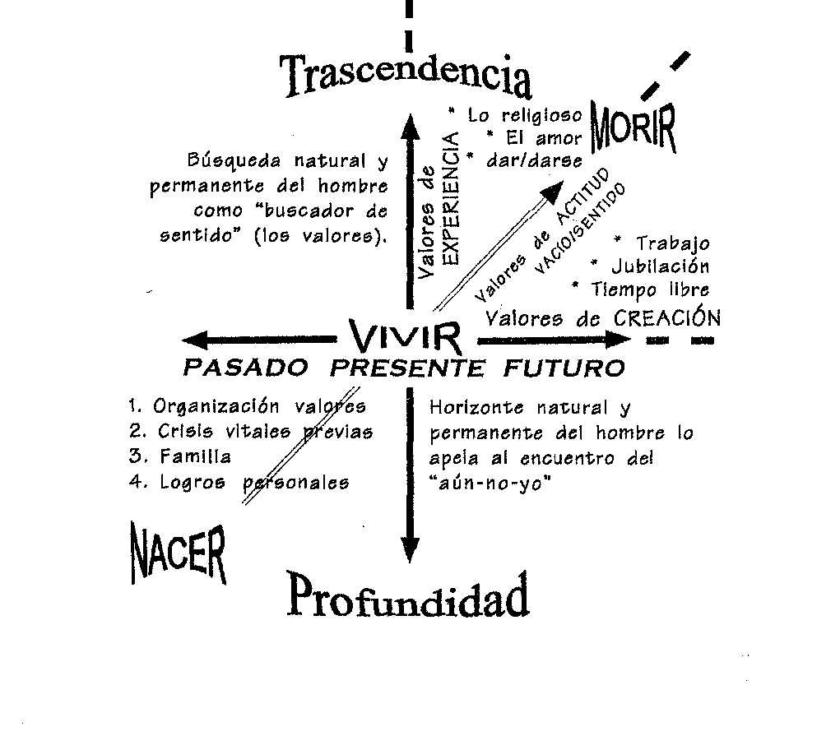
6. Presentación Figuras
Vivir: tiempo, profundidad y autotrascendencia
Nota: (García, 2003, p. 195)

Slide 43
Nota: (Mercado, 2010)
Figura
Línea del tiempo existencial
Tiempo | Pasado | Presente | Futuro
Eventos | Lo realizado | Acciones | Oportunidades de realización

Slide 44
Referencias
Manual de publicaciones de la American Psychological Association. (2010). México: El Manual Moderno.

Slide 45
Guion explicativo
La finalidad de esta material didáctico es documentar los criterios de publicación formulados por la American Psychological Association, con la finalidad de que el alumno formule un proyecto de investigación en el que exprese con claridad el o los temas de interés, por ello se hace una breve introducción al sistema de citación de la APA, posteriormente se revisan los tipos de citas y se presentan ejemplos de las mismas. Se revisan además el uso de cursivas, la forma de listar, así como la presentación de cuadros y figuras.

